Slide 1
课程前言
Android Studio开发实战 从零基础到App上线(第三版)

Slide 2
什么是App开发
移动应用开发又称App开发，是近年来的新兴软件开发行业。
基于手机设备的特性，App开发与桌面开发、服务器开发、网页开发等传统软件开发有很大不同。
无论使用Android开发还是iOS开发，所采用的技术、要实现的功能都大同小异，区别在于需要使用不同的编程工具进行开发。
对于用户来说，华为手机上的微信与苹果手机上的微信都是社交App，这两个微信在功能和使用上并没有显著区别。

Slide 3
第1章 Android开发环境搭建

Slide 4
本章简介
本章介绍了如何在个人电脑上搭建Android开发环境，主要包括：
Android开发的发展历史是怎样的
Android Studio的开发环境是如何搭建的
如何创建并编译App工程
如何运行和调试App。

Slide 5
本章目录
1.1 Android开发简介
1.2 搭建Android Studio开发环境
1.3 创建并编译App工程
1.4 运行和调试App
1.5 小结
1.6 习题

Slide 6
1.1 Android开发简介
本节介绍Android开发的历史沿革，包括Android的发展历程和Android Studio的发展历程两个方面。
1.1.1 Android的发展历程
1.1.2 Android Studio的发展历程

Slide 7
1.1.1 Android的发展历程
Android是一款基于Linux的移动端开源操作系统，中文名为安卓。
Android系统不仅用于智能手机，还可用于平板电脑、智能电视、车载大屏、智能家居等设备。
Android的首个正式版本Android1.0于2008年9月由谷歌公司发布，而第一部Android手机则由HTC公司制造。
本书采用的Android12正式版于2021年10月发布。

Slide 8
1.1.2 Android Studio的发展历程
Android Studio是Android应用的开发工具，由谷歌公司在2013年5月推出。
Android Studio基于IntelliJ IDEA演变而来，比Eclipse更加方便易用，运行速度也较快。
本书采用的开发环境为Android Studio Bumblebee正式版。

Slide 9
1.2 搭建Android Studio开发环境
本节介绍在电脑上搭建Android Studio开发环境的过程步骤，首先说明用作开发机的电脑应当具备哪些基本配置，接着描述了Android Studio的安装和配置详细过程，然后叙述了如何下载Android开发需要的SDK组件及相关工具。
1.2.1 开发机配置要求
1.2.2 安装Android Studio
1.2.3 下载Android的SDK

Slide 10
1.2.1 开发机配置要求
对硬件的要求：
内存要求至少8GB，越大越好。
CPU要求1.5GHz以上，越快越好。
硬盘要求系统盘剩余空间10GB以上，越大越好。
要求带无线网卡与USB插槽。
对操作系统的要求（以Windows为例）。
必须是64位系统，不能是32位系统。
至少为Windows 7，不支持Windows XP。
屏幕分辨率至少为1280*800。
对网络的要求：
建议连公众网。
下载速度至少每秒1MB，越快越好。

Slide 11
1.2.2 安装Android Studio
谷歌开发者的中文网站可直接下载Android Studio，详细的下载页面是https://developer.android.google.cn/studio/index.html
双击下载完成的Android Studio安装程序，弹出安装界面。
全部勾选安装界面中的选项，然后单击Next按钮。
进入下一页的安装路径配置页面，建议将Android Studio装在除系统盘外的其它磁盘（比如E盘），然后单击Next按钮。
接下来一路单击Next按钮，直到弹出最后一页，单击Install按钮，等待安装过程进行。

Slide 12
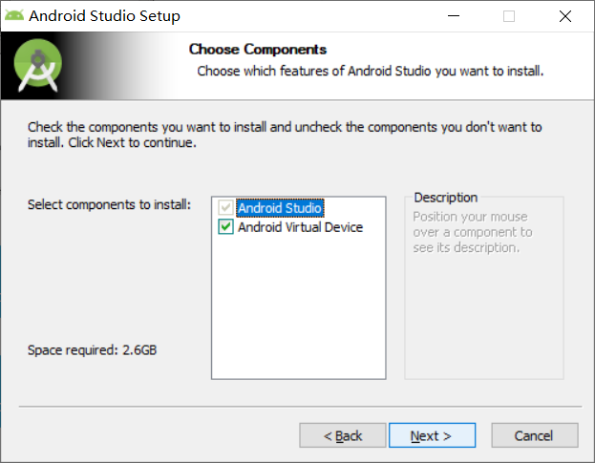
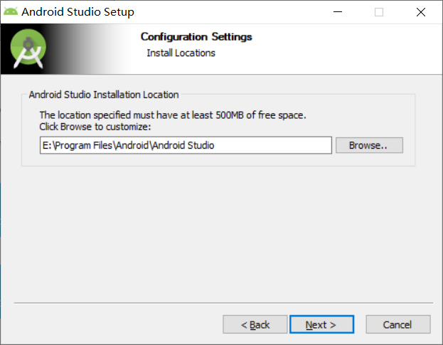
安装过程界面
Android Studio的安装界面
选择Android Studio的安装目录

Slide 13
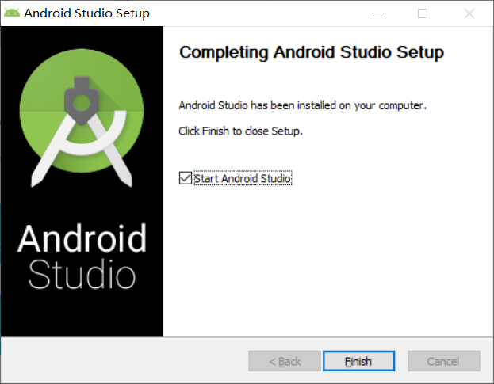
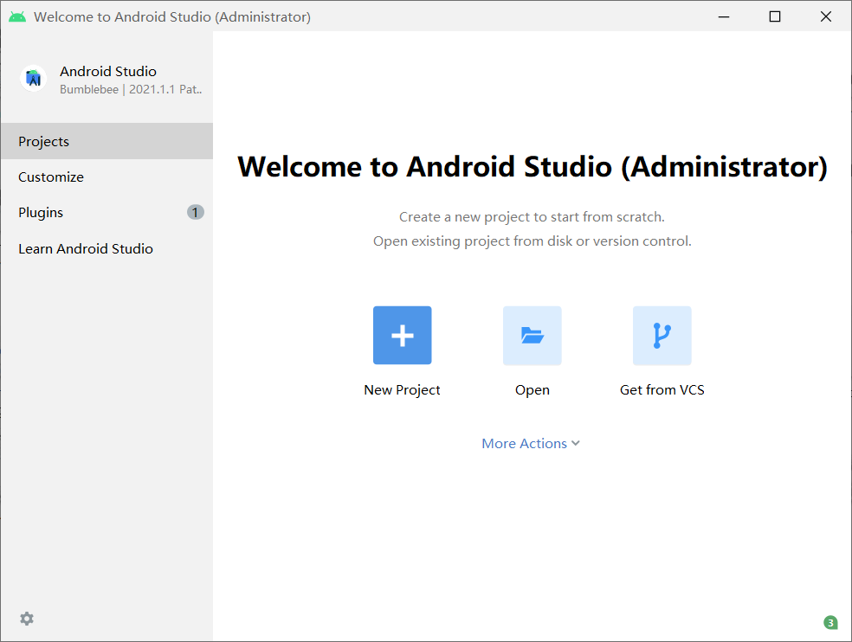
安装结束界面
Android Studio安装完成
Android Studio启动向导

Slide 14
1.2.3 下载Android的SDK
SDK全称为Software Development Kit，意即软件开发工具包，它可将App源码编译为可执行的App应用。
在Android Studio主界面，依次选择菜单Tools→SDK Manager，弹出Android SDK的管理界面。
其中Android SDK Location一栏可单击右侧的Edit链接，进而选择SDK下载后的保存路径。
其下的三个选项卡默认显示SDK Platforms，也就是各个SDK平台的版本列表，在此可下载各平台的开发包。
中间的选项卡SDK Tools是工具管理界面，能够在线升级编译工具Build Tools、平台工具Platform Tools，以及开发者需要的其它工具。

Slide 15
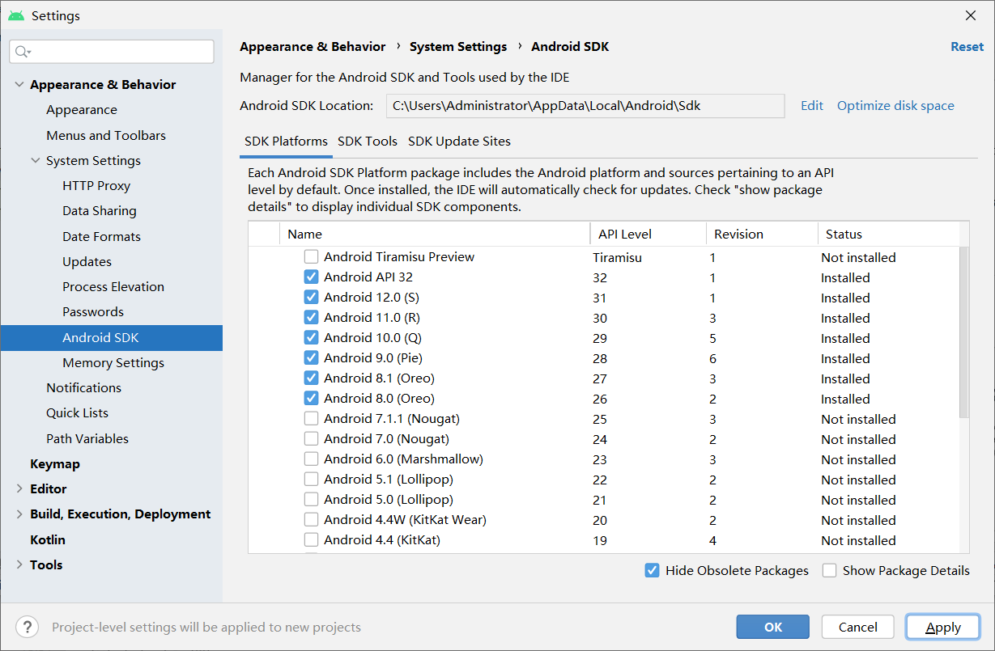
SDK平台管理界面

Slide 16
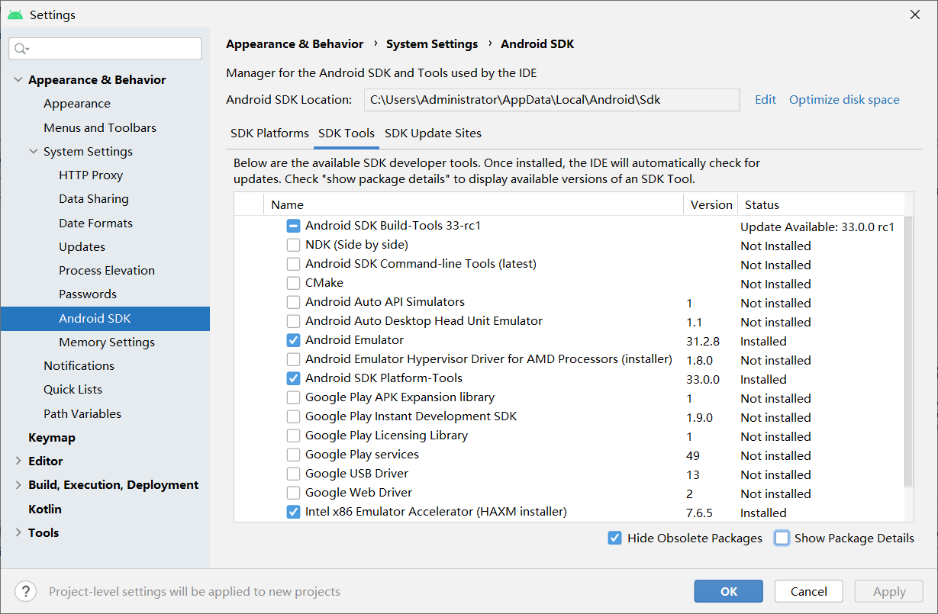
SDK工具管理界面

Slide 17
1.3 创建并编译App工程
本节介绍使用Android Studio创建并编译App工程的过程步骤，首先叙述了如何通过Android Studio创建新的App项目，接着描述了如何导入已有的App工程（包括导入项目和导入模块两种方式），然后阐述了如何手工编译App工程。
1.3.1 创建新项目
1.3.2 导入已有的工程
1.3.3 编译App工程

Slide 18
1.3.1 创建新项目
打开Android Studio，依次选择菜单File→New→New Project，弹出Create New Project窗口，按照书中讲述的步骤完成新项目的创建。
工程创建完毕后，Android Studio自动打开activity_main.xml与MainActivity.java，并默认展示MainActivity.java的源码。
注意观察项目工程的目录结构，其中MainActivity.java是Java代码编写的页面代码文件，activity_main.xml是XML格式的页面布局文件。

Slide 19
1.3.2 导入已有的工程
根据App工程的组织形式，有两种方法可以导入到Android Studio。
（1）导入整个项目，依次选择菜单File→Open，然后在弹出的对话框中选择工程目录，即可完成该工程的导入操作。
（2）导入某个模块，具体的导入步骤如下：
依次选择菜单File→New→New Project，按提示新建一个项目；
项目创建完毕，再依次选择菜单File→New→Import Module，然后在弹出的对话框中选择模块目录；

Slide 20
1.3.3 编译App工程
除了自动编译，也可手动编译，有以下3种途径：
（1）依次选择菜单Build→Make Project，该方式会编译整个项目下的所有模块。
（2）依次选择菜单Build→Make Module ***，该方式会编译指定名称的模块。
（3）先选择菜单Build→Clean Project，再选择菜单Build→Rebuild Project，表示先清理当前项目，再对整个项目重新编译。

Slide 21
1.4 运行和调试App
本节介绍使用Android Studio运行和调试App的过程步骤，首先叙述了如何创建AndroidStudio内置的模拟器，接着描述了如何在刚创建的模拟器上运行测试App，然后阐述了如何在Android Studio中查看App的运行日志。
1.4.1 创建内置模拟器
1.4.2 在模拟器上运行App
1.4.3 观察App的运行日志

Slide 22
1.4.1 创建内置模拟器
所谓模拟器，是指在电脑上构造一个演示窗口，模拟手机屏幕上的App运行效果。
App通过编译后，要选择一个接入设备来运行，依次选择菜单Run→Run 'app'（也可按快捷键Shift+F10），如果已有连上的设备就在该设备上安装测试App。。
一开始没有可用的模拟器，得创建新模拟器，依次选择菜单Tools→AVD Manager，或者单击Create New Emulator按钮，弹出模拟器的配置界面。按照书中讲述的步骤完成模拟器的创建。

Slide 23
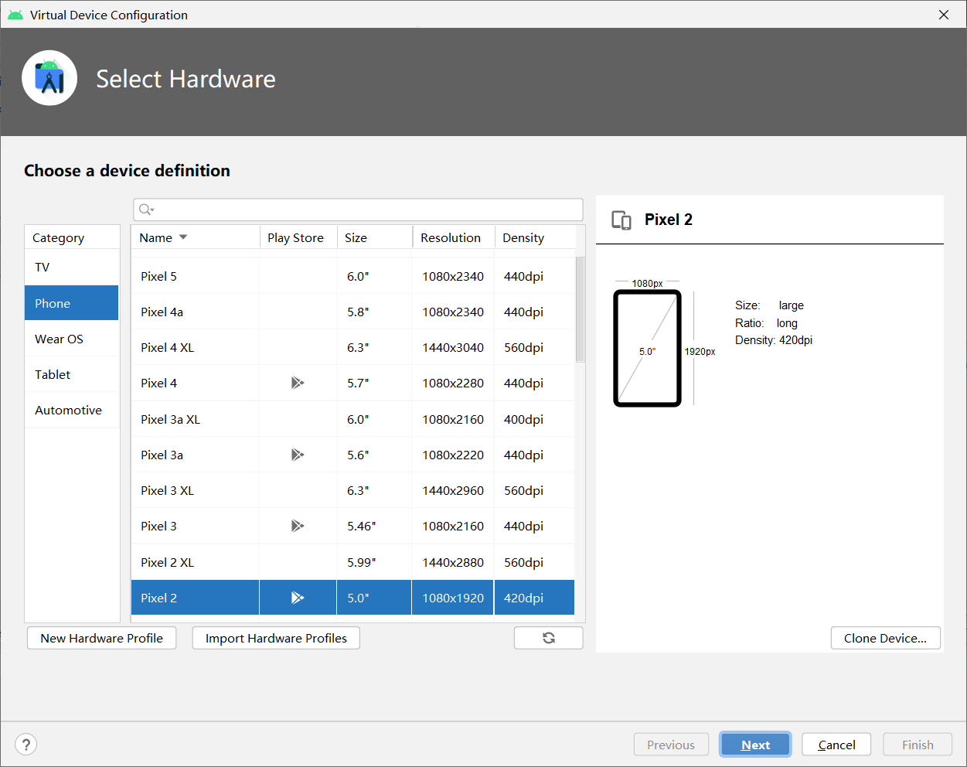
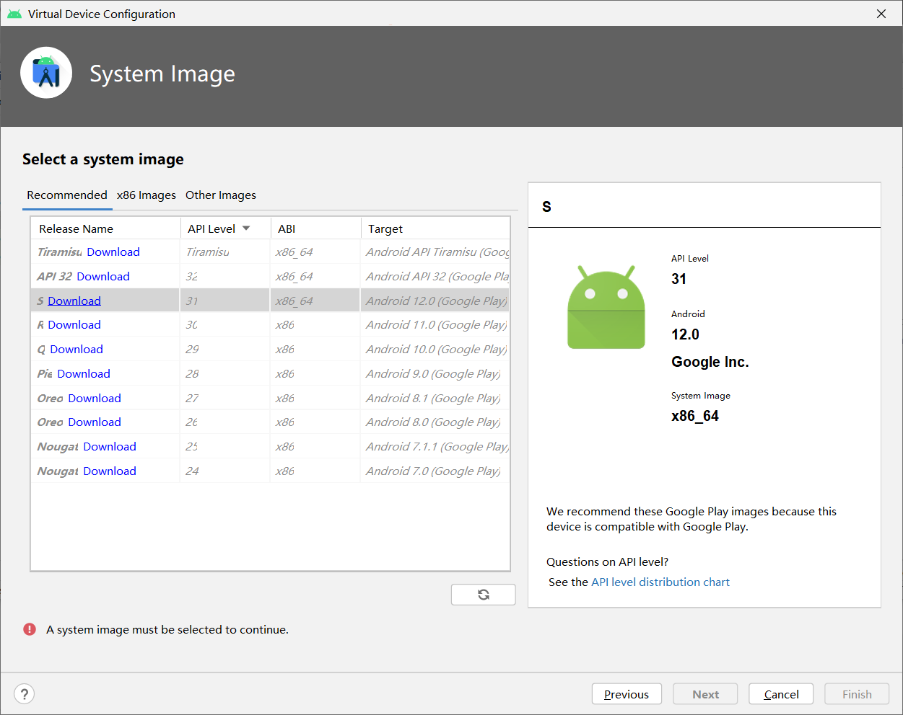
创建模拟器的界面（上）
选择模拟器的分辨率
选择模拟器的SDK版本

Slide 24
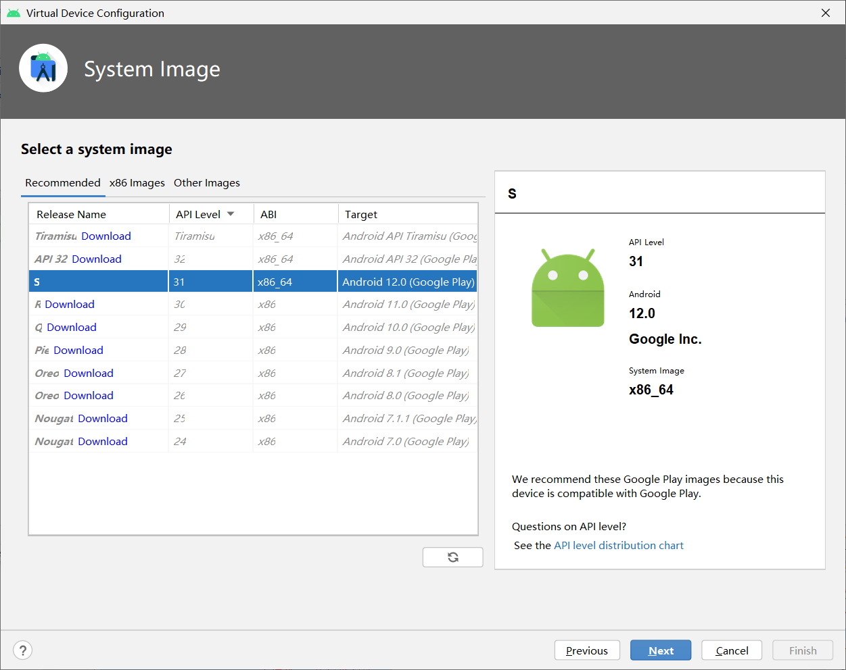
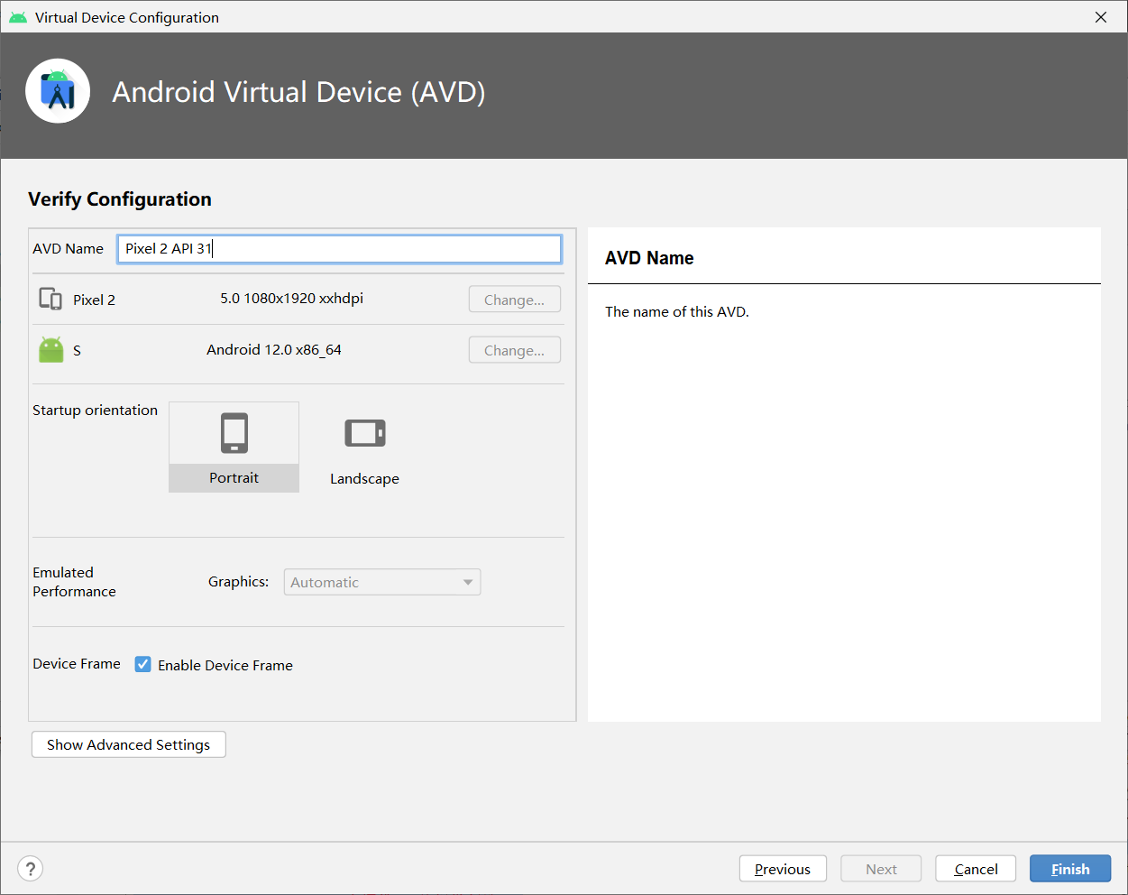
创建模拟器的界面（下）
系统镜像选择窗口
模拟器的配置窗口

Slide 25
1.4.2 在模拟器上运行App
模拟器创建完成后，依次选择菜单Run→Run ‘app’，也可直接单击模拟器名称右侧的三角运行按钮。
等待模拟器启动完成后，就会出现类似手机的模拟器界面。把中间的解锁图像向上拖动解锁，进入App的启动界面Hello World。

Slide 26
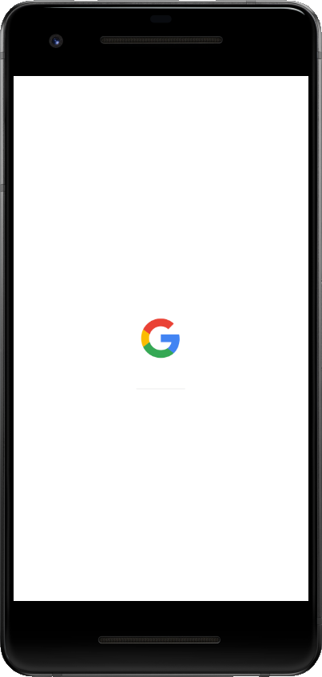
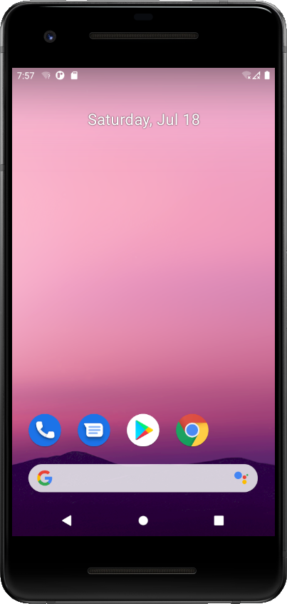
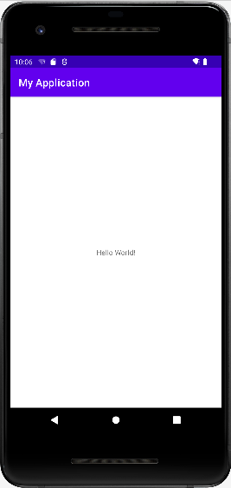
模拟器启动完成的界面
模拟器正在启动
模拟器启动完成
HelloWorld的启动界面

Slide 27
1.4.3 观察App的运行日志
Android采用Log工具打印日志，它将各类日志划分为五个等级：
Log.e：表示错误信息，比如可能导致程序崩溃的异常。
Log.w：表示警告信息。
Log.i：表示一般消息。
Log.d：表示调试信息，可把程序运行时的变量值打印出来，方便跟踪调试。
Log.v：表示冗余信息。

Slide 28
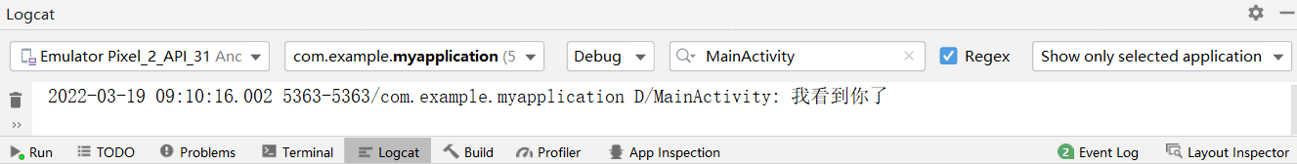
查看App的日志信息
在模拟器上启动App后，单击Android Studio底部的“Logcat”标签，此时主界面下方弹出一排日志窗口：
窗口顶部是一排条件筛选框，从左到右依次为：测试设备的名称、测试App的包名、查看日志的级别、日志包含的字符串、筛选控制选项。

Slide 29
1.5 小结
本章主要介绍了Android开发环境的搭建过程，包括：
Android开发简介（Android的发展历程、Android Studio的发展历程）
搭建Android Studio开发环境（开发机配置要求、安装Android Studio、下载Android的SDK）
创建并编译App工程（创建新项目、导入已有的工程、编译App工程）
运行和调试App（创建内置模拟器、在模拟器上运行App、观察App的运行日志）。

Slide 30
本章的学成目标
通过本章的学习，读者应该掌握以下技能：
（1）能够正确安装Android Studio
（2）能够根据向导创建简单的App工程
（3）能够创建模拟器，并在模拟器上成功运行测试App

Slide 31
习题（填空题）
1、Android是基于________的移动端开源操作系统。
2、Android系统是由________公司推出的。
3、Android12对应的API编号是________。
4、App除了在手机上运行，还能在电脑的________上运行。
5、Android Studio创建模拟器的管理工具名叫________。

Slide 32
习题（判断题）
1、第一部Android手机由诺基亚制造。
2、Android Studio由Eclipse演变而来。
3、Android Studio只能在64位操作系统上运行。
4、运行App指的是运行某个模块，而非运行某个项目。
5、App可以在电脑上直接运行。

Slide 33
习题（选择题）
1、智能手机的两大操作系统是（）。
A、Android B、iOS C、Symbian D、Windows
2、下列哪些设备可以运行Android系统（）。
A、智能手机 B、平板电脑 C、智能电视 D、车载大屏
3、Android提供的App专用开发工具包名叫（）。
A、JDK B、NDK C、SDK D、SSH
4、Android App开发主要使用的编程语言是（）。
A、C/C++ B、Java C、Python D、Swift
5、打印调试级别的日志方法名叫（）。
A、Log.e B、Log.w C、Log.i D、Log.d

Slide 34
习题（简答题）
1、请列出导入App工程的几种方式。

Slide 35
习题（动手练习）
请上机实验搭建App的开发环境，主要步骤说明如下：
（1）下载并安装Android Studio的最新版本；
（2）创建一个新的App项目“Hello World”；
（3）使用Android Studio创建一个模拟器；
（4）在模拟器上安装并运行第二步创建的App，观察能否看到“Hello World”字样；

